Slide 1
Литература
8
класс
А.С.Пушкин
«Капитанская дочка»

Slide 2
ОСНОВА ПРОИЗВЕДЕНИЯ
В основе произведения лежат мемуары пятидесятилетнего дворянина Петра Андреевича Гринева, написанные им во времена царствования императора Александра и посвященные
«пугачевщине», в которой
семнадцатилетний офицер Петр
Гринев по «странному сцеплению обстоятельств» принял невольное участие.

Slide 3
РАБОТА НАД ПРОИЗВЕДЕНИЕМ
Пушкин продолжал работать над этим произведением в 1834 году. В 1836 году перерабатывал его. 19 октября 1836 года – дата окончания работы над «Капитанской дочкой». «Капитанская дочка» была напечатана в четвертом номере пушкинского «Современника» в конце декабря 1836 года, за месяц с небольшим до гибели поэта.

Slide 4
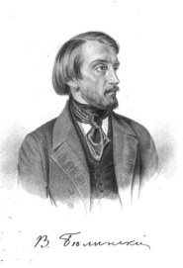
Впервые в русской литературе Пушкин привлекает внимание читателей к психологии героев, исследуя причины формирования того или иного характера, влияния среды и семьи на личность. Пушкин положил начало традиции изображения человека в обществе и взаимодействии с этим обществом. Именно он открыл нам типического,
как указал В.Г.Белинский, человека – вроде
бы обычного, наделённого не
исключительными, а узнаваемыми чертами.

Slide 5
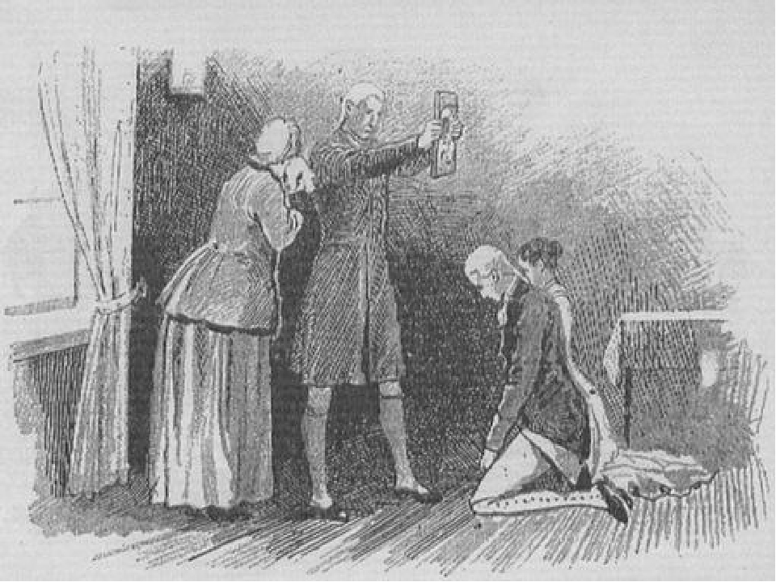
КРАТКОЕ СОДЕРЖАНИЕ
На склоне лет помещик Пётр Андреевич Гринёв ведёт повествование о бурных событиях своей молодости. Детство своё он провёл в родительском поместье в Сибирской губернии, пока в 17 лет строгий отец, офицер в отставке, не распорядился отправить его служить в армию: «Полно ему бегать по девичьим да лазить на голубятни».

Slide 6
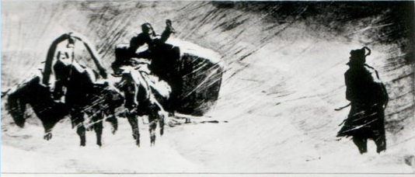
Волею судьбы по пути к месту службы молодой офицер встречается с Емельяном Пугачёвым, который тогда был просто беглым, никому
не известным казаком. Во время бурана тот соглашается проводить Гринёва с его старым слугой Савельичем к постоялому двору.

Slide 7
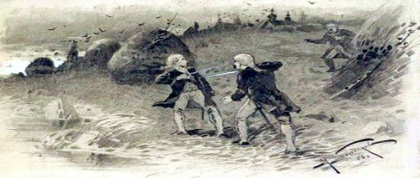
В знак признательности за услугу Пётр отдаёт ему свой заячий тулуп. Приехав на службу в пограничную Белогорскую крепость, Пётр влюбляется в дочь коменданта крепости, Машу Миронову. Сослуживец Гринёва, офицер Алексей Швабрин, с которым он познакомился уже в крепости,
тоже оказывается неравнодушен
к капитанской дочери и вызывает
Петра на дуэль, в ходе которой
наносит Гринёву ранение.

Slide 8
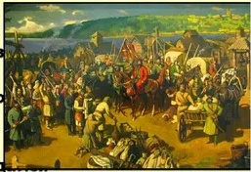
О поединке становится известно отцу Петра, который отказывается благословить брак с бесприданницей. Тем временем, разгорается пугачёвщина, которую
сам Пушкин характеризовал как
«русский бунт, бессмысленный и
беспощадный». Пугачёв со своим
войском наступает и захватывает крепости оренбургской степи; дворян
казнит, а казаков призывает в своё войско.

Slide 9
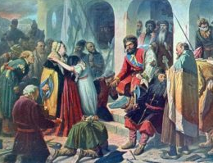
Родители Маши погибают от рук бунтовщиков; Швабрин присягает Пугачёву, а Гринёв от этого отказывается: «Нет, я природный дворянин. Я присягал государыне императрице. Тебе служить не могу», -
говорит он Пугачёву. От верной казни
его спасает Савельич, обратившись к Пугачёву. Тот узнаёт человека, который ему помог зимой, и дарит ему жизнь.

Slide 10
Гринёв уезжает в осаждённый повстанцами Оренбург и воюет против Пугачёва, но однажды получает письмо от Маши, которая осталась в Белогорской крепости из-за болезни. Из письма он узнаёт, что Швабрин хочет насильно взять её в жёны. Гринёв без разрешения покидает службу, прибывает в Белогорскую крепость и с помощью Пугачёва спасает Машу.

Slide 11
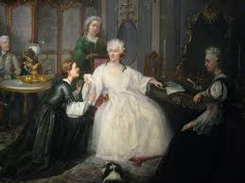
Позже, по доносу Швабрина, его
арестовывают уже правительственные войска. Гринёва приговаривают
к смертной казни, заменённой
на ссылку в Сибирь на вечное
поселение. После этого Маша
едет в Царское Село к
Екатерине II и вымаливает
прощение жениху.

Slide 12
Перед приёмом у Екатерины она встретила в парке женщину и, разговорившись, рассказала ей всю свою историю, заметив, что Гринёв не смог оправдаться перед судом только потому, что не хотел впутывать её. Эта женщина, не узнанная Машей императрица, убедившись в невиновности Гринёва, простила его.

Slide 13
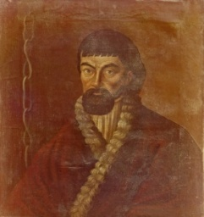
ГЛАВНЫЙ ИСТОРИЧЕСКИЙ ПЕРСОНАЖ
Главным историческим персонажем в повести является Емельян Пугачев - предводитель крестьянского восстания. Он - беглый донской казак "лет сорока", выдающий себя за покойного царя Петра III. Образ Пугачева раскрывается Пушкиным не однозначно, противоречиво
и многосторонне. Автор наделил его как
положительными, так и отрицательными
чертами.

Slide 14
ЕМЕЛЬЯН ПУГАЧЕВ
С одной стороны, это талантливый военачальник, хороший организатор, человек недюжинного ума, трезво оценивающий своих соратников, сильный и мужественный предводитель. К сильным сторонам образа Пугачева относятся такие черты его характера, как справедливость, доверительное отношение к людям, умение быть благодарным, смелость, решительность, бесстрашие, свободолюбие, широта натуры, доброта.

Slide 15
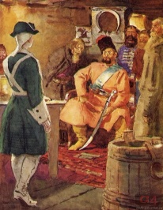
ЕМЕЛЬЯН ПУГАЧЕВ
Жестокость при расправе с офицерами и их семьями, безграмотность, хвастовство, склонность к авантюризму, тщеславие, самоуверенность являются слабыми сторонами образа Пугачева.

Slide 16
ЗНАКОМСТВО С ПЕРСОНАЖЕМ
Знакомство с персонажем, появившимся из метели, как позже - из стихии народного бунта, начинается с его портретной характеристики: «Он был лет сорока, росту среднего, худощав и широкоплеч. В черной бороде его показывалась проседь; живые большие глаза так и бегали. Лицо его имело выражение довольно приятное, но плутовское. Волоса были обстрижены в кружок; на нем был оборванный армяк и татарские шаровары». Меткая, живописная речь Пугачева является приметой его народного происхождения: «Долг платежом красен».

Slide 17
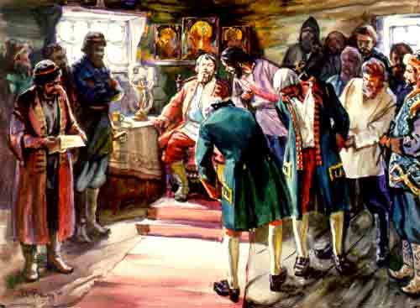
ОБРАЗ ПУГАЧЕВА
Пугачев изображен в соответствии с народно –поэтическим идеалом доброго и справедливого царя.
Это соответствие прослеживается в эпиграфе к одной из глав повести, взятом из произведений А.Сумарокова:
"В ту пору лев был сыт, хоть с роду он свиреп".
Автор недаром взял эпиграф из басни –
лев, царь зверей, ассоциируется
с образом Пугачева. Но при всей
своей силе, Пугачев - трагический
образ.

Slide 18
ХАРАКТЕР ПУГАЧЕВА
Характер Пугачева раскрывается через его поступки.
В произведении Пугачев противопоставлен императрице Екатерине II, законной дворянской царице, царским генералам, чиновникам в Оренбурге. Пушкин высказывает свое отношение к крестьянскому бунту: "Не приведи бог видеть русский бунт, бессмысленный и беспощадный". Итак, образ Пугачева дан Пушкиным в свете концепции русского национального характера. Образ предводителя крестьянского восстания тесно связан с образом народа.

Slide 19
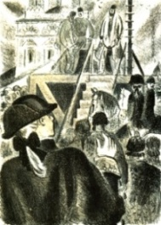
ГЛАВНЫЙ ГЕРОЙ ПРОИЗВЕДЕНИЯ
По первоначальному замыслу героем должен был стать дворянин, добровольно перешедший на сторону Пугачёва. Прототипом его был подпоручик 2-го гренадерского полка Михаил Шванович, который «предпочел гнусную жизнь – честной смерти». Имя его упоминалось в документе «О наказании смертною
казнию изменника, бунтовщика и
самозванца Пугачёва и его сообщников».

Slide 20
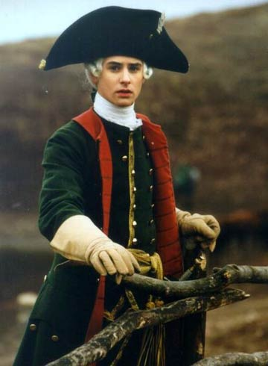
Несколько раз менялось имя главного героя, пока Пушкин не остановился на фамилии Гринёв.
В правительственном сообщении о ликвидации пугачёвского восстания и наказании Пугачёва и его сообщников имя Гринёва числилось среди тех, кто вначале подозревался «в сообщении с злодеями», но «по следствию оказались невинными» и были освобождены из-под ареста.

Slide 21
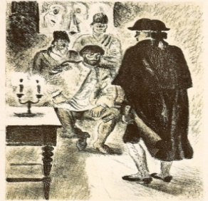
ПЕТР АНДРЕЕВИЧ ГРИНЁВ
Пётр Гринёв — 17-летний дворянин, ещё будучи
в утробе матери записанный в гвардии Семёновский
полк; во время описываемых в повести событий —
прапорщик. Как раз он и ведёт повествование для
своих потомков в правление Александра I. В Петре
Гринёве «есть нечто, что привлекает
к нему симпатии автора и читателей:
он не укладывается в рамки
дворянской этики своего времени,
для этого он слишком человечен».

Slide 22
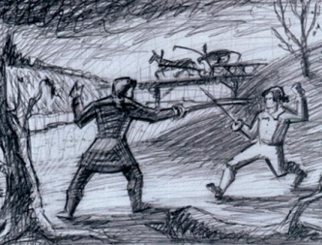
В итоге вместо одного героя-дворянина в романе оказалось два: Гринёву противопоставлен дворянин-изменник, «гнусный злодей» Швабрин, что могло облегчить проведение романа через цензурные преграды.

Slide 23
ШВАБРИН АЛЕКСЕЙ ИВАНОВИЧ
Второстепенный герой повести Пушкина "Капитанская дочка", антипод главного героя. Швабрин смугл, нехорош собою, оживлен, умен и образован. Швабрин служит в Белогорской крепости пятый год; сюда переведен за «смертоубийство» Швабрин некогда сватался к Марье Ивановне
и получил отказ (а значит, его отзывы
о ней как о совершенной
дурочке - месть).

Slide 24
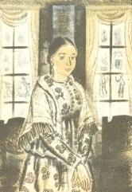
МАРЬЯ ИВАНОВНА МИРОНОВА
Марья Ивановна Миронова — «девушка лет осьмнадцати, круглолицая, румяная, с светло-русыми волосами, гладко зачесанными за уши»; дочь коменданта крепости, давшая название всей повести. «Одевалась просто и мило». Чтобы спасти возлюбленного, едет в столицу и
бросается в ноги царице. По замечанию
князя Вяземского, образ Маши ложится
на повесть «отрадным и светлым оттенком».

Slide 25
РОЛЬ СТИХИИ В РОМАНЕ
В начале второй главы романа А.С.Пушкина «Капитанская дочка» большую роль играет стихия. Направляясь в Белгородскую крепость, Гринев сбился с пути. «Мрак», «вихорь», «ветер выл с такой свирепой выразительностью, что казался одушевленным». Свирепствующий буран кружит сбившихся с пути путников и их ямщика по «снежной пустыне».

Slide 26
Этот буран явился сюжетообразующим звеном в произведении: именно в этой обстановке разбушевавшейся стихии происходит знакомство Петра Гринева с «вожатым», который помог путникам найти дорогу и который оказался ни кем иным, как Пугачевым. Кроме того, разбушевавшаяся стихия как бы является грозным предзнаменованием народной войны, которая всколыхнет Россию, принесет с собой много волнений, бед, слез… Символично и то, что человек, которого встречает Петр Андреевич во время бурана – Пугачев.

Slide 27
ГРИНЁВ И ПУГАЧЁВ
Главная драматическая линия повествования – взаимоотношения Петра Гринёва и Емельяна Пугачёва. История из взаимоотношений предстаёт в четырёх встречах.
Первая встреча происходит
в степи, в буран, когда Пугачёв
вывел Гринёва к постоялому двору;
их разговоры на постоялом дворе.

Slide 28
ГРИНЁВ И ПУГАЧЁВ
Вторая – в Белогорской крепости, которую только что заняли повстанцы, и Гринёв, узнанный Пугачёвым, был пощажён и отпущен им.
Третья – в Бердской слободе, где Гринёв просит Пугачёва освободить его невесту – Машу Миронову, а также разговор с Пугачёвым по дороге в Белогорскую крепость.
Четвёртая – короткий обмен взглядами между Гринёвым и Пугачёвым, входящим на эшафот.

Slide 29
КАПИТАН МИРОНОВ
Это "честный и добрый", скромный служака, лишенный честолюбия, искренно преданный своему делу, получивший офицерское звание за храбрость, проявленную в прусском походе и в сражениях с турками. Миронову свойственно чувство верности своему долгу, слову, присяге. В этом и проявляется его русская натура, истинно русский характер. Комендант Белогорской крепости лишь на службе принадлежит к правительственному лагерю, а в остальное время он, выходец из народа, связан с ним своими воззрениями, традициями и образом мышления. При этом образцовое послушание Миронова для Пушкина не добродетель, а тот психологический склад характера русского человека.

Slide 30
ПРЕДСТАВИТЕЛИ НАРОДА
Представителей народа мы видим и на совете в ставке Пугачева: бывшего капрала Белобородова и Афанасия Соколова (Хлопушу). Они умные, дальновидные политики. Однако отношение к дворянам у персонажей разное.
Хлопуша стремится обдумать все принимаемые решения, в том числе и насчет казни Швабрина и Гринева, поэтому и обращается к капралу, тем самым давая характеристику и ему и народному бунту: "Тебе бы все душить и резать".
Пушкин с подлинным реализмом показал крестьянское восстание, его предводителя и его участников - народ. С того времени народ стал главным героем русской литературы.

Slide 31
САМОСТОЯТЕЛЬНАЯ РАБОТА
Прочитать
III – VII главы повести «Капитанская дочка».

